Slide 1
机器学习前戏(2)
距离篇
快
帅
酷
学技术讲究的是套路
讲师：沈逸

Slide 2
切比雪夫距离入门

Slide 3
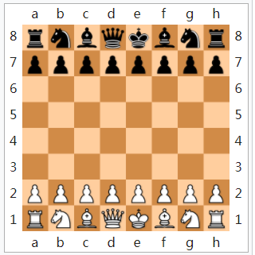
简单说明下国际象棋

Slide 4
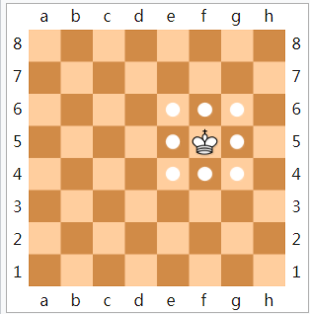
王的走法
横、直、斜走均可，但每次只能走一格。

Slide 5
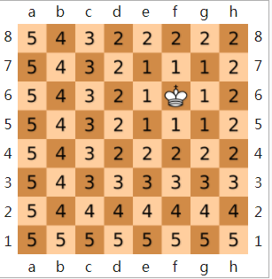
王的走法
A(x1,y1)走到B(x2,y2)最少需要多少步？最少步数总是
max(|x2-x1|,|y2-y1|)

Slide 6
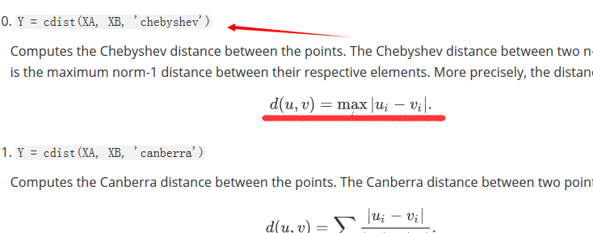
scipy中的函数
import numpy as np
from scipy.spatial import distance
a=np.array([[2,0]])
b=np.array([[0,5]])
print(distance.cdist(a,b,"chebyshev"))

Slide 7
欢迎加入我们的QQ群
程序员在囧途教育QQ群
1、主群：606976586

